Slide 1
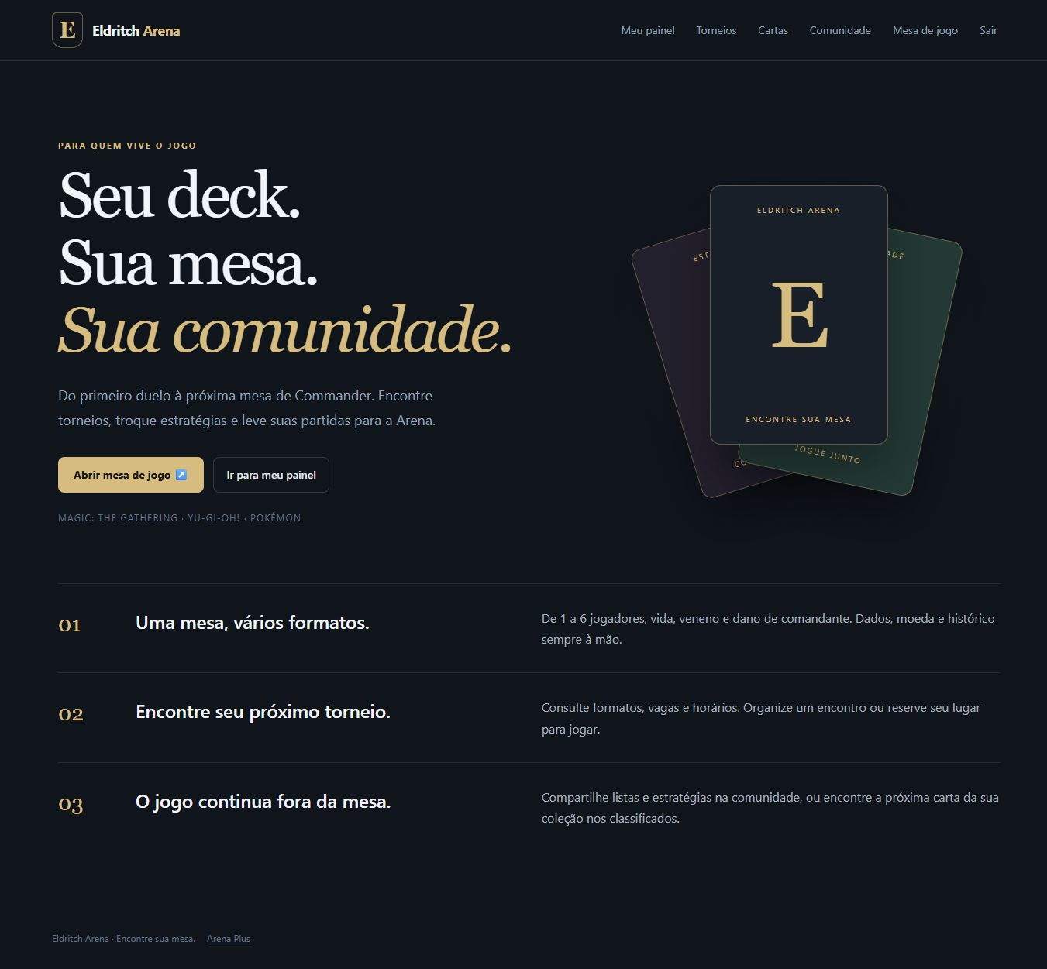
Eldritch Arena
Sua comunidade de card games, em um só lugar.
Jogue. Organize. Conecte sua loja.
Apresentação do produto
João Carlos Campos
Outubro de 2026
Notes:
Apresentação comercial por João Carlos Campos. Produto em evolução. As capturas mostram a versão demonstrada em setembro de 2026. Não alegar clientes, faturamento ou resultados comerciais medidos.

Slide 2
O jogo continua fora da mesa
Uma comunidade precisa de mais do que marcar a próxima partida.
O jogador quer encontrar eventos, cartas e parceiros.
O organizador precisa acompanhar inscrições e vagas.
O lojista precisa saber o que tem disponível e o que mudou no estoque.
Notes:
Contexto de uso proposto, sem pesquisa de mercado ou números inventados. Relacionar cada necessidade às funcionalidades existentes.

Slide 3
Uma plataforma para essa rotina
O Arena reúne a experiência do jogador e a operação da loja.
Antes da partida: encontre torneios e participe da comunidade.
Durante a partida: acompanhe vida, marcadores e sorteios.
Na loja: registre cartas, controle quantidades e publique anúncios.
Notes:
Fonte: README.md e LOJA_E_ADMIN.md, branch feature/arena-professional. Proposta de valor não equivale a resultado financeiro comprovado.

Slide 4
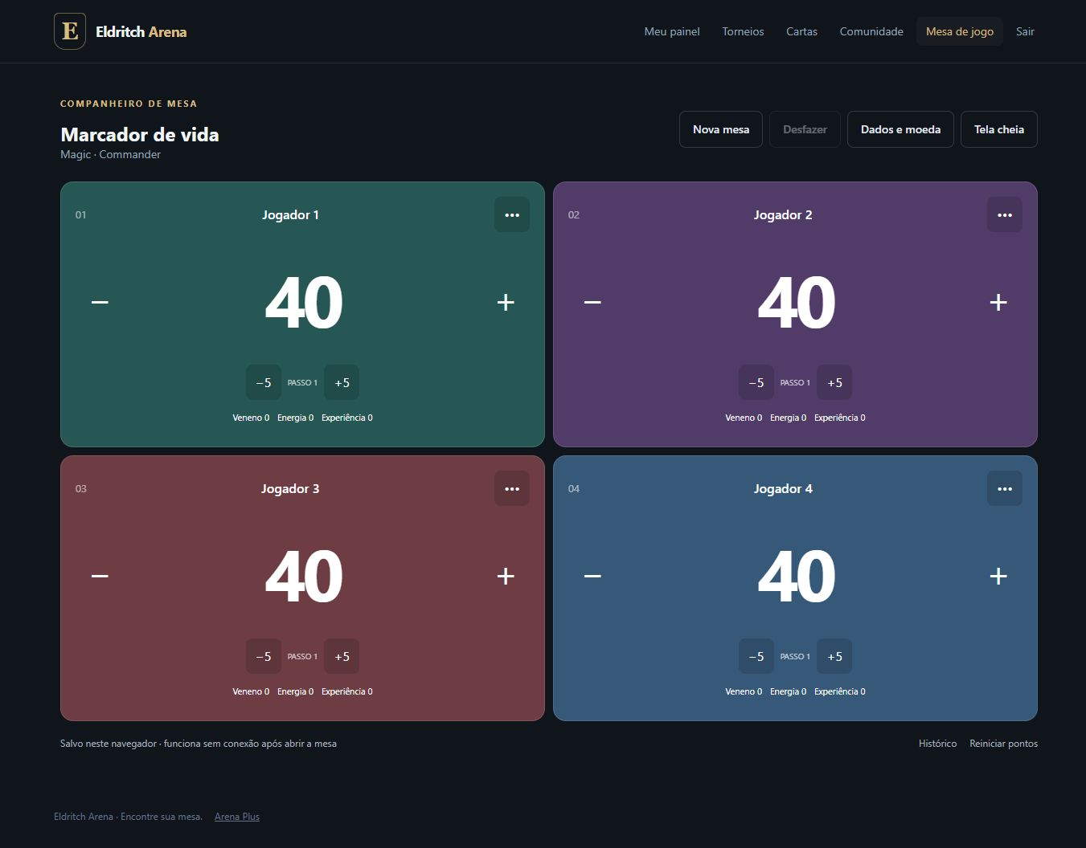
Uma mesa pronta para jogar
DISPONÍVEL HOJE
Magic e Yu-Gi-Oh!
Formatos e equipes
Vida e marcadores
Dados, moeda e histórico
Notes:
Fonte: resources/js/life-counter.js e FORMATOS_MAGIC.md. Captura do contador com dados de demonstração. Vida e histórico ficam no navegador, sem sincronização entre aparelhos.

Slide 5
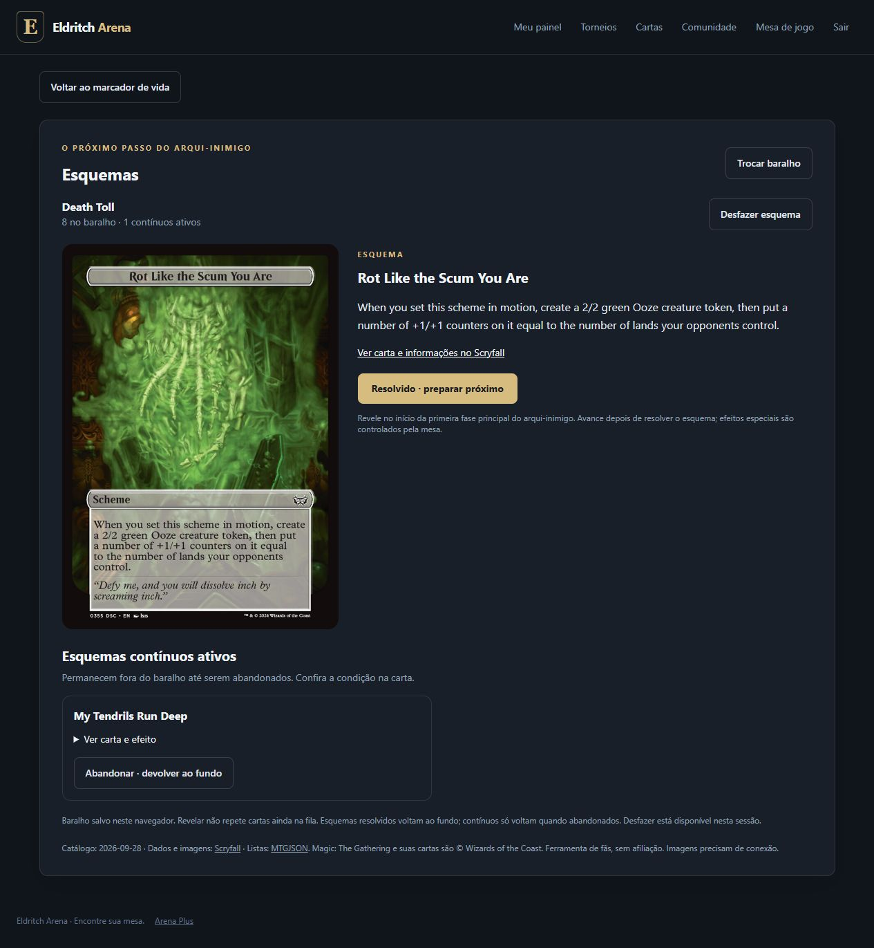
Archenemy também faz parte da Arena
DISPONÍVEL HOJE
Escolha um conjunto de esquemas.
Revele cartas em ordem aleatória.
Mantenha os esquemas contínuos separados.
Notes:
Fonte: ESQUEMAS_ARCHENEMY.md e resources/js/scheme-deck.js. As imagens das cartas pertencem aos respectivos titulares. O sistema não aplica automaticamente efeitos das cartas.

Slide 6
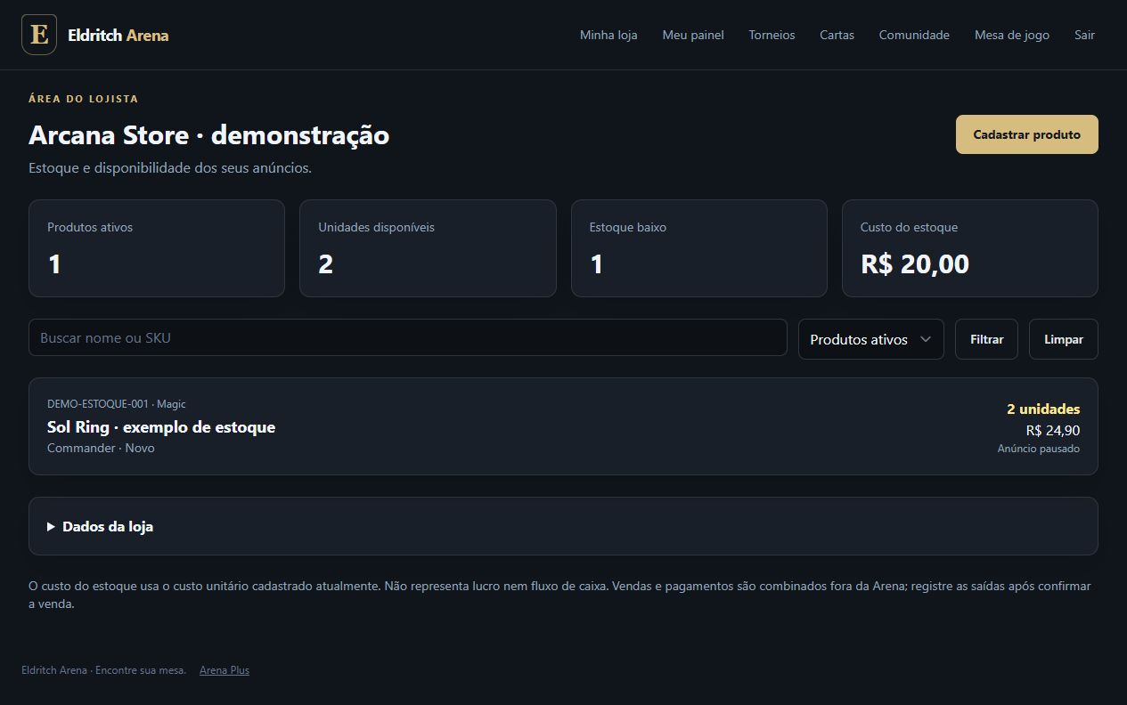
A loja acompanha cada movimentação
DISPONÍVEL HOJE
SKU, custo e preço
Entradas e saídas
Histórico com motivo
Alertas de estoque baixo
Notes:
Fonte: LOJA_E_ADMIN.md e InventoryService.php. Captura de loja de demonstração, sem resultados comerciais reais.

Slide 7
Estoque e vitrine trabalham juntos
Disponibilidade coerente com o saldo registrado.
Um item pode virar anúncio no marketplace.
Quando o saldo chega a zero, ele sai da vitrine.
A reposição restaura a disponibilidade se a publicação continuar ativa.
Hoje, a negociação acontece fora da plataforma e a loja registra a saída manualmente.
Notes:
Fonte: InventoryService.php, CardListing.php e StoreController.php. A integração não inclui reserva nem pagamento.

Slide 8
Eventos e comunidade no mesmo espaço
DISPONÍVEL HOJE
Torneios com formato, vagas e inscrições.
Criação, edição e cancelamento de eventos.
Tópicos, comentários e reações para manter a conversa.
Contas com perfis e consulta administrativa restrita.
Notes:
Fonte: README.md, TournamentController.php e CommunityController.php. Não há pareamento suíço ou ranking implementado.

Slide 9
Próximas evoluções do produto
PLANEJADAS, AINDA NÃO DISPONÍVEIS
TORNEIOS
Pareamento, resultados e ranking.
COMUNICAÇÃO
Notificações e contato entre participantes.
COMÉRCIO
Pagamento, reserva e baixa automática.
MESA CONECTADA
Sincronização entre aparelhos.
Prioridades e prazos serão definidos após validar o uso com jogadores e lojas.
Notes:
Lista de evolução proposta a partir das limitações documentadas. Não há evidência de implementação em andamento para todos esses itens. Não prometer datas, preço ou entrega contratual.

Slide 10
Uma proposta para sua loja ou comunidade
Começar com uma demonstração do fluxo que você já usa.
Cadastrar cartas e acompanhar o estoque.
Divulgar um encontro e organizar inscrições.
Usar a mesa digital durante as partidas.
Avaliar a experiência e indicar o próximo recurso mais útil.
Notes:
Convite a avaliar o produto, não oferta de contrato com preço ou SLA. Sem preços definidos nesta apresentação.

Slide 11
Conheça o Eldritch Arena
Acesse a versão publicada e explore a plataforma.
https://18.224.27.22.sslip.io/
Experimente a mesa de jogo.
Crie sua conta para conhecer os outros módulos.
João Carlos Campos
Desenvolvedor do Eldritch Arena
Notes:
URL verificada em 20/10/2026: resposta HTTP 200. Endereço baseado no IP da VPS, sujeito a alteração se o IP mudar. Cadastro/login necessário para áreas privadas. Mesa e esquemas possuem acesso público.

